Slide 1
Avaliação Heurística de Interfaces
Prof. Ms. Fernando Marco Perez Campos
fmpcampos@gmail.com

Slide 2
Roteiro
Avaliação de Interfaces de Usuário
Paradigmas de Avaliação
Avaliação Heurística
Características
Metodologia
As 10 heurísticas de Nielsen
Qualificação do problema
Atividades Práticas
Bibliografia

Slide 3
AVALIAÇÃO DE INTERFACES DE USUÁRIO
Unidade 01

Slide 4
Avaliação de Interfaces de Usuário
O que é?
coleta de informações sobre um projeto ou produto em relação a funcionalidade e a interação
estimativa de sucesso ou fracasso das hipóteses do projetista sobre a solução que está propondo
produção de interfaces com maior usabilidade
evitar correções 🡪 custos

Slide 5
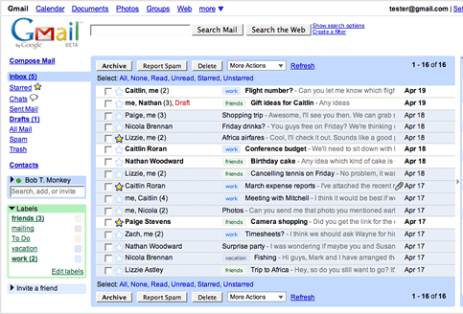
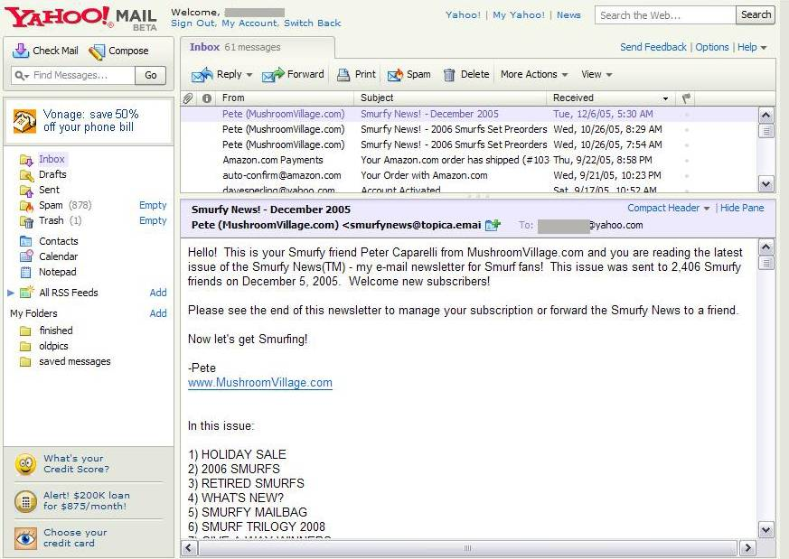
Avaliação de Interfaces de Usuário
Por que avaliar?
entender o ambiente
o sistema é apropriado ao ambiente de trabalho?
comparar projetos
qual sistema devo escolher?

Slide 6
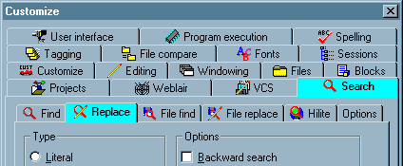
Avaliação de Interfaces de Usuário
Por que avaliar?
implementação dos requisitos
quantos usuários são capazes de encontrar a funcionalidade desejada em poucos segundos?
Fonte: Interface Hall of Shame http://homepage.mac.com/bradster/iarchitect/shame.htm

Slide 7
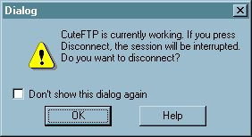
Avaliação de Interfaces de Usuário
Por que avaliar?
conformidade com a necessidade do sistema
onde está o botão cancelar?
Fonte: Interface Hall of Shame http://homepage.mac.com/bradster/iarchitect/shame.htm

Slide 8
Avaliação de Interfaces de Usuário
Quando avaliar?
Início do projeto
prever problemas de usabilidade
garantir que os projetistas atenderão os requisitos de usabilidade
testar ideias informalmente e rapidamente
Final do projeto
identificar as dificuldades do usuário
refinamento
melhorar o produto
atualização (upgrade)

Slide 9
Avaliação de Interfaces de Usuário
Como avaliar?
Paradigmas de Avaliação
Feedback rápido
informal, o foco é a rapidez da avaliação
Teste de Usabilidade
sessões de interação, combinada a entrevistas e questionários de satisfação
Estudos de Campo
observação das ações do usuário in loco
Avaliações Analíticas
realizada por especialistas
Avaliação Heurística

Slide 10
AVALIAÇÃO HEURÍSTICA
Unidade 01

Slide 11







Avaliação Heurística
Proposta
Jakob Nielsen, 1994
Objetivo
Identificar problemas de usabilidade em um sistema interativo

Slide 12
Avaliação Heurística
Metodologia
grupo de três a cinco especialistas para inspeção da interface
único especialista não é capaz de identificar todas as falhas
grupo de avaliadores encontrará problemas diferentes
por que não utilizar um grande número de avaliadores?
custo
problemas encontrados são recorrentes

Slide 13
Avaliação Heurística
Metodologia
cada integrante avalia independentemente a interface segundo regras heurísticas
verificar quais regras são violadas:
Onde?
Por quê?
opiniões/sugestões são combinadas mais tarde

Slide 14
Avaliação Heurística
Processo de Avaliação
Preparação
proposta do design a ser avaliado
hipóteses sobre o perfil de usuário e características de suas tarefas
Execução
inspeção dos elementos da interface várias vezes
para cada interface
para cada heurística
interface de acordo com a heurística?
sim 🡪 próxima interface
não 🡪 detalhamento do(s) problema(s)

Slide 15
Avaliação Heurística
Processo de Avaliação
Consolidação
unir problemas encontrados por todos os inspetores
discutir a respeito das divergências
Conclusão
texto final considerando as discussões
seleção dos problemas a serem corrigidos
avaliadores, cliente, gerente e projetistas
consideração do custo/benefício
deixar o problema como está? 🡪 gravidade do problema
custo de desenvolvimento

Slide 16
AS 10 HEURÍSTICAS DE NIELSEN
Unidade 01

Slide 17
As 10 Heurísticas de Nielsen
Visibilidade do estado do sistema
Correspondência entre o sistema e o mundo real
Controle e liberdade do usuário
Consistência e padronização
Prevenção de erros
Reconhecimento em vez de memorização
Flexibilidade e eficiência de uso
Design estético e minimalista
Reconhecimento, diagnóstico e recuperação de erros
Ajuda e documentação

Slide 18
As 10 Heurísticas de Nielsen
1
Visibilidade do estado do sistema
Os usuários são informados sobre o que está acontecendo?
É fornecido um feedback adequado e em tempo razoável sobre a ação do usuário?

Slide 19
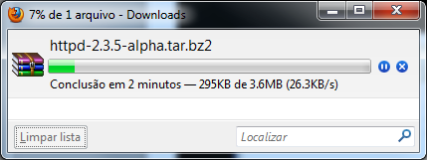
As 10 Heurísticas de Nielsen
1
Visibilidade do estado do sistema
Heurística Respeitada
Usuário é informado a todo instante sobre o estado da execução da tarefa

Slide 20
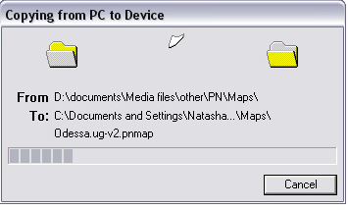
As 10 Heurísticas de Nielsen
1
Visibilidade do estado do sistema
Heurística Violada
Usuário não sabe quando tempo demorará a copia do arquivo

Slide 21
As 10 Heurísticas de Nielsen
2
Correspondência entre o sistema e o mundo real
a linguagem utilizada na interface é familiar ao usuário?
é simples para ele?

Slide 22
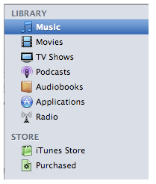
As 10 Heurísticas de Nielsen
2
Correspondência entre o sistema e o mundo real
Heurística Respeitada

Slide 23
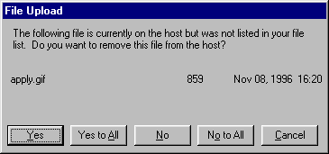
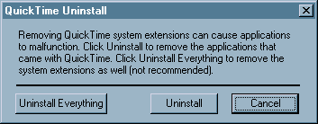
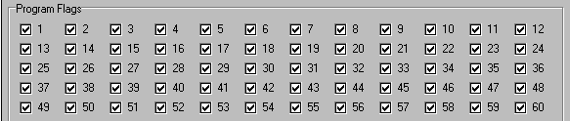
As 10 Heurísticas de Nielsen
2
Correspondência entre o sistema e o mundo real
Heurística Violada
Fonte: Interface Hall of Shame http://homepage.mac.com/bradster/iarchitect/shame.htm

Slide 24
As 10 Heurísticas de Nielsen
3
Controle e liberdade do usuário
a interface permite que o usuário tenha liberdade para execução de tarefas?
as “alternativas” são claramente identificadas?

Slide 25
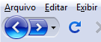
As 10 Heurísticas de Nielsen
3
Controle e liberdade do usuário
Heurística Respeitada

Slide 26
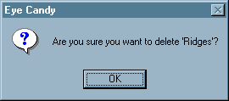
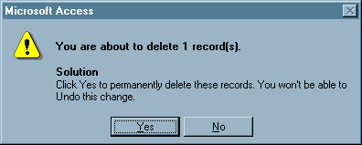
As 10 Heurísticas de Nielsen
3
Controle e liberdade do usuário
Heurística Violada
Sim / Não?
Qual a consequência de clicar em No ?

Slide 27
As 10 Heurísticas de Nielsen
4
Consistência e Padronização
as maneiras de realizar ações são semelhantes?
padronização de tarefas
convenções

Slide 28
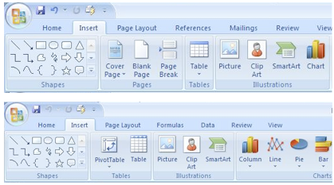
As 10 Heurísticas de Nielsen
4
Consistência e Padronização
Heurística Respeitada

Slide 29
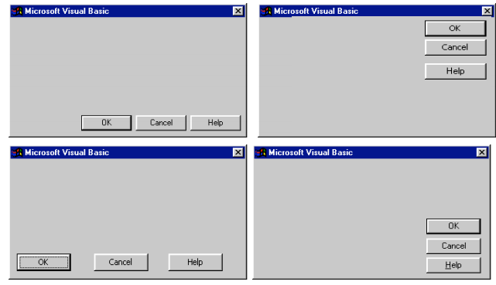
As 10 Heurísticas de Nielsen
4
Consistência e Padronização
Heurística Violada
Fonte: Interface Hall of Shame http://homepage.mac.com/bradster/iarchitect/shame.htm

Slide 30
As 10 Heurísticas de Nielsen
5
Prevenção de erros
as instruções ajudam o usuário a realizar sua tarefa sem problemas?
os erros que podem ser evitados, são efetivamente evitados?

Slide 31
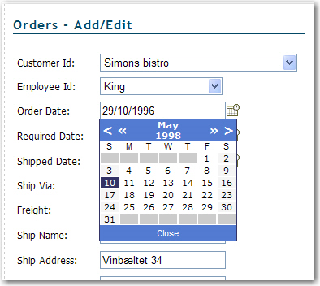
As 10 Heurísticas de Nielsen
5
Prevenção de erros
Heurística Respeitada
Evita que uma data seja digitada incorretamente

Slide 32
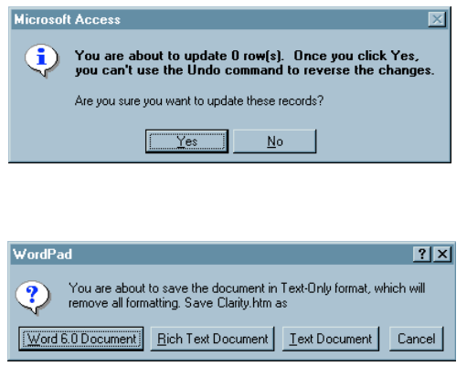
As 10 Heurísticas de Nielsen
5
Prevenção de erros
Heurística Violada
MS Access após uma consulta sem efeito nos dados
Sempre querendo salvar no formato Word um arquivo do tipo TXT
Fonte: Interface Hall of Shame http://homepage.mac.com/bradster/iarchitect/shame.htm

Slide 33
As 10 Heurísticas de Nielsen
6
Reconhecimento em vez de memorização
objetos, ações e opções devem ser sempre visíveis e acessíveis
usuário não precisa lembrar de informações de uma parte da interface quando mudar para outra

Slide 34
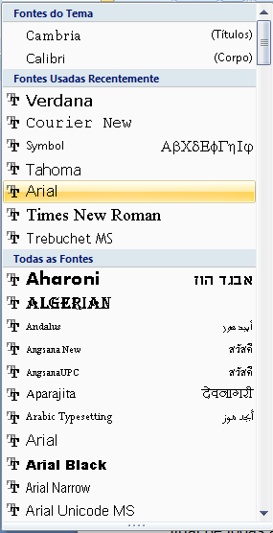
As 10 Heurísticas de Nielsen
6
Reconhecimento em vez de memorização
Heurística Respeitada
Não é necessário memorizar qual a aparência de uma determinada fonte

Slide 35
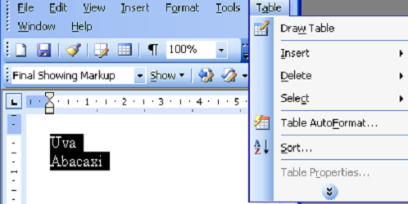
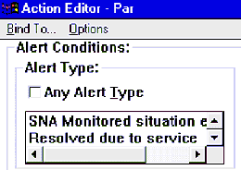
As 10 Heurísticas de Nielsen
6
Reconhecimento em vez de memorização
Heurística Violada
para ordenar uma lista de elementos é necessário acessar o menu Table
reconhecimento ou memorização?
informações completamente visíveis?

Slide 36
As 10 Heurísticas de Nielsen
7
Flexibilidade e eficiência de uso
há atalhos para permitir que usuários experientes realizem tarefas mais rapidamente?
é fornecido estratégias diferentes para realização de uma mesma tarefa?

Slide 37
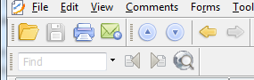
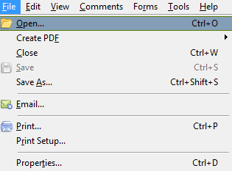
As 10 Heurísticas de Nielsen
7
Flexibilidade e eficiência de uso
Heurística Respeitada

Slide 38
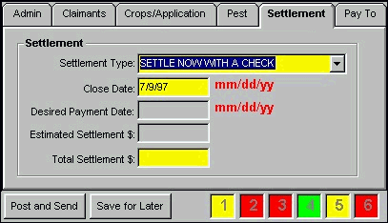
As 10 Heurísticas de Nielsen
7
Flexibilidade e eficiência de uso
Heurística Violada
atalhos para acessar as abas?
Fonte: Interface Hall of Shame http://homepage.mac.com/bradster/iarchitect/shame.htm

Slide 39
As 10 Heurísticas de Nielsen
8
Design estético e minimalista
são fornecidas informações desnecessárias e irrelevantes?
as informações estão organizadas de forma clara e elegante?

Slide 40
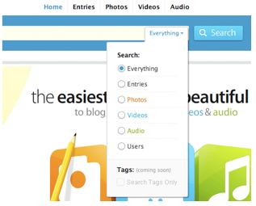
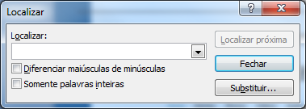
As 10 Heurísticas de Nielsen
8
Design estético e minimalista
Heurística Respeitada
design estético coerente e funcionalidades organizadas

Slide 41
As 10 Heurísticas de Nielsen
8
Design estético e minimalista
Heurística Violada
muitas imagens e cores dificultam a execução de tarefas, tendo efeito distrativo
Fonte: Interface Hall of Shame http://homepage.mac.com/bradster/iarchitect/shame.htm

Slide 42
As 10 Heurísticas de Nielsen
9
Reconhecimento, diagnóstico e recuperação de erros
as mensagens de erro ajudam o usuário a entender o que houve?
mensagens simples na linguagem do usuário
indicar o problema claramente
sugerir uma solução, ou como evitar o erro

Slide 43
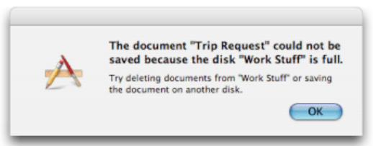
As 10 Heurísticas de Nielsen
9
Reconhecimento, diagnóstico e recuperação de erros
Heurística Respeitada
sugestão de solução para o usuário

Slide 44


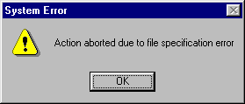
As 10 Heurísticas de Nielsen
9
Reconhecimento, diagnóstico e recuperação de erros
Heurística Violada
o problema não pode ser resolvido

Slide 45
As 10 Heurísticas de Nielsen
10
Ajuda e documentação
são fornecidas informações de ajuda?
dicas?
são facilmente encontradas
apresentam os passo concretos que podem ser seguidos
são focadas no domínio e nos objetivos e tarefas do usuário

Slide 46
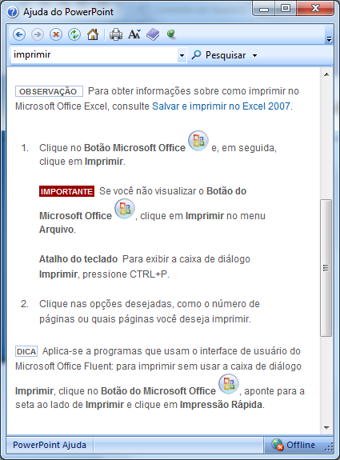
As 10 Heurísticas de Nielsen
10
Ajuda e documentação
Heurística Respeitada

Slide 47
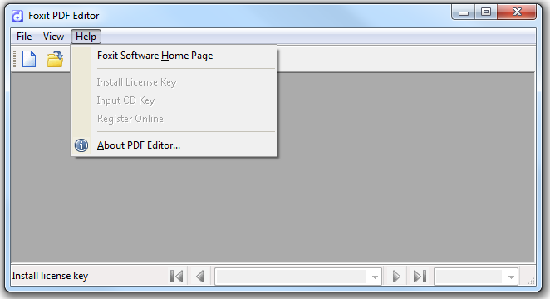
As 10 Heurísticas de Nielsen
10
Ajuda e documentação
Heurística Violada
Help???

Slide 48
As 10 Heurísticas de Nielsen
Atender às expectativas
Correspondência entre o sistema e o mundo real (2)
Consistência e padronização (4)
Ajuda e documentação (10)
Usuário é o “Chefe”
Visibilidade do estado do sistema (1)
Controle e liberdade do usuário (3)
Flexibilidade e eficiência de uso (7)
Tratar erros
Prevenção de erros (5)
Reconhecimento em vez de memorização (6)
Reconhecimento, diagnóstico e recuperação de erros (9)
Simplificar
Design estético e minimalista
resumo

Slide 49
QUALIFICAÇÃO DOS PROBLEMAS
Unidade 01

Slide 50
Qualificação dos Problemas
Localização
em um único local da interface
em dois ou mais locais na interface
na estrutura geral da interface
erros sistemáticos
pode ser algo que precisa ser incluído na interface
por exemplo, um botão

Slide 51
Qualificação dos Problemas
Gravidade
frequência
número de vezes que o problema ocorre
impacto
será fácil ou difícil para os usuários superarem o problema
persistência
este problema ocorre apenas uma vez e pode ser facilmente superado pelos usuários, ou é um problema recorrente

Slide 52
Qualificação dos Problemas
Gravidade
Níveis
0: não concordo que seja um problema
1: problema cosmético
2: problema pequeno de usabilidade
3: problema grande, importante que seja concertado
4: problema catastrófico, imperativo consertar

Slide 53
ATIVIDADES PRÁTICAS
Unidade 01

Slide 54
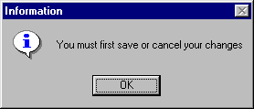
Atividades Práticas (hoje)
Considerando a metodologia de Avaliação Heurística de Interfaces, qual entre as 10 regras de Nielsen foi violada pelas seguintes interfaces:
a)

Slide 55
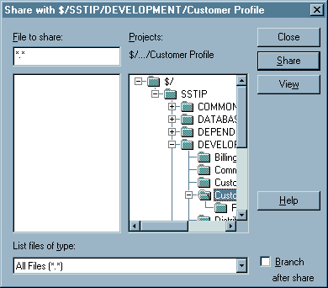
Atividades Práticas (hoje)
b)

Slide 56
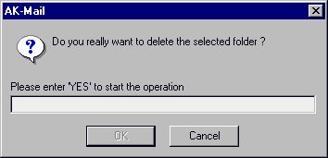
Atividades Práticas (hoje)
c)

Slide 57
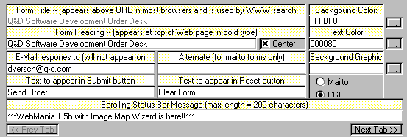
Atividades Práticas (hoje)
d)

Slide 58
Atividades Práticas (hoje)
Escolha uma interface de um programa que você utiliza diariamente que contenha algum tipo de violação segundo as regras de Nielsen.
Além disso, procure sugerir pelo menos uma solução para este problema.

Slide 59
Atividades Práticas (seminário próxima aula)
3. Pesquise uma interface (site, APP, programa) e aplique a avaliação considerando as dez heurísticas de Nielsen. Cada integrante do grupo deverá escolher uma interface e depois, junto com o grupo vocês deverão escolher duas interfaces para ser apresentado no seminário.
(escolher uma interface boa/ruim)

Slide 60
BIBLIOGRAFIA
Unidade 01

Slide 61
Bibliografia
Livros
Nielsen, J.; Mack, R.L. Usability Inspection Methods. New York: John Wiley & Sons , 1994.
Nielsen, J.; Loranger, H. Usabilidade na Web. Rio de Janeiro: Campus, 2007
E-referências
http://homepage.mac.com/bradster/iarchitect/
http://www.useit.com/

Slide 62
FIM
Unidade 01

